Slide 1

Nuage de mots – TER Axe Le Havre – Rolleville - positif
Base réponses : 30p

Slide 2
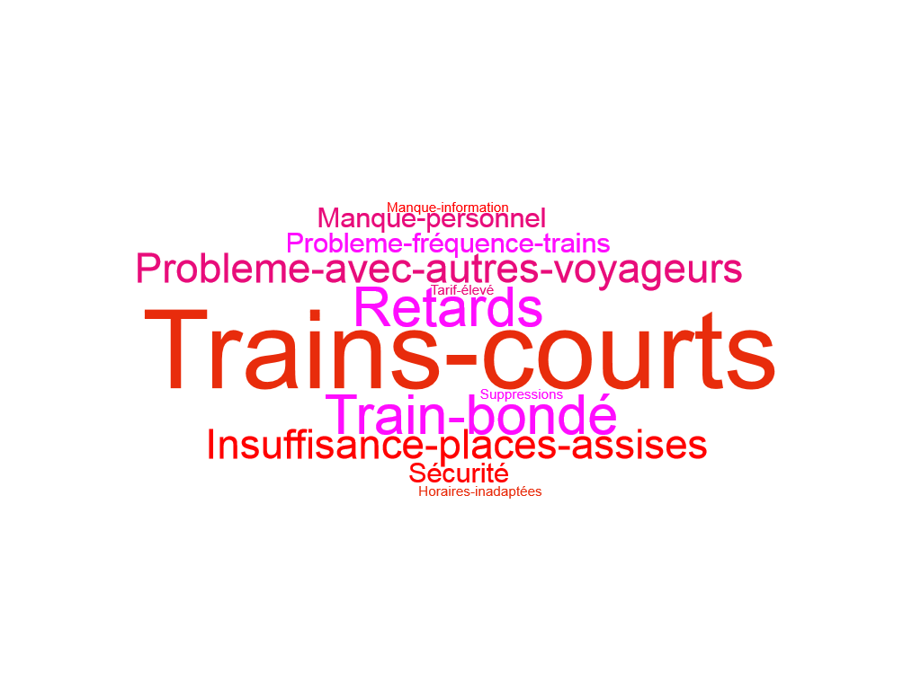
Nuage de mots – TER Axe Le Havre – Rolleville - négatif
Base réponses : 23p

